Slide 1
TeleAI - EVOL Lab
Brain Decoding
Heng Li
2024/8/2

Slide 2
What is Brain Encoding and Decoding
Stimulus: Images, Texts and Speeches.
It's what you perceive, what you hear, what you see, what you feel.
一般来说, 数据集包含两个部分,
Stimulus 和对应的脑电信号

Slide 3
Brain Encoding
Brain Encoding 是指学习从外部刺激（如文本、图像、声音等）到神经激活（大脑活动）的映射过程。这个过程通常涉及到使用深度神经网络（DNNs）或其他机器学习技术来预测大脑对特定刺激的反应。例如，一个编码模型可能会被训练来根据看到的图像生成大脑的 fMRI 活动模式。
用深度学习的话来说:我们需要学习一个脑电信号的表征, 这种表针一般是显示或者隐式地和 Stimulus 对齐

Slide 4
Brain Decoding
Brain Decoding 则是指从大脑活动到外部刺激的映射过程。这个过程涉及到使用模型来重建或预测大脑活动所对应的原始刺激。例如，一个解码模型可能会被训练来根据 fMRI 活动模式来推断参与者看到的图像或听到的声音。用深度学习的话来说:我们需要学习一个脑电信号的表征, 这种表针一般是显示或者隐式地和 Stimulus 对齐
一般来说, 这种范式是生成式或者 Sequence2Sequence 的

Slide 5
Difference Data Type
3 种不同的非入侵脑电信号
EEG:脑电图
MEG: 脑磁图
fMRI: 功能性磁振成像

Slide 6
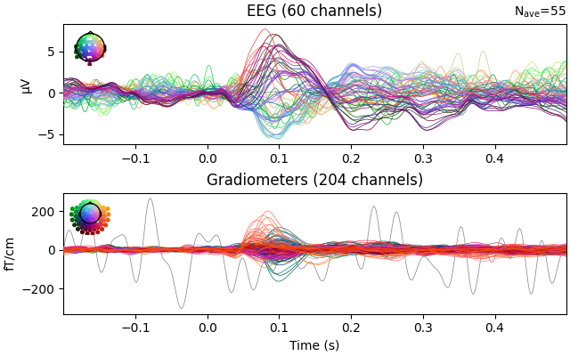
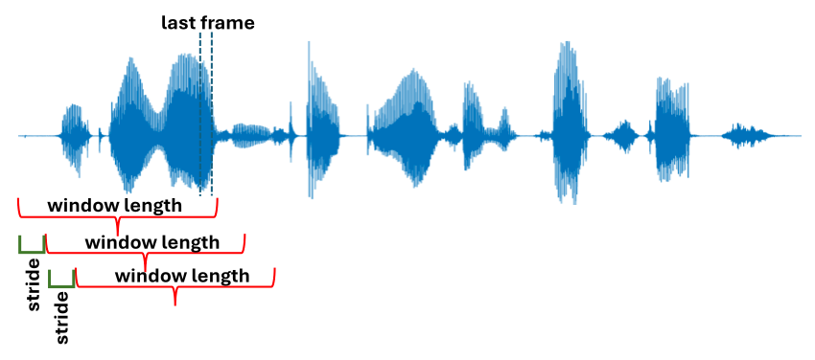
脑波分析（EEG analysis）也称为脑电图分析，是用数学的信号处理以及电脑科技，从脑电图（EEG）信号中提取相关资讯。脑波分析的目的是帮助研究者对人脑有进一步的了解，辅助医生的诊断以及疗法的选择，并且提升脑机接口（英语：Brain-computer Interface, 简称BCI）的技术。脑波分析的技术有许多分类的方式，若是要从脑电图信号中找到大致符合脑电图信号的数学模型[1]，此方法可以分类为参数型，否则，就是非参数型的方式。传统上，大部份的脑波分析方法可以分为四类:时域、频域、时频分析及非线性方法[2]，也有一些较新的方法，包括使用深度学习（DNNs）的方法。

Slide 7
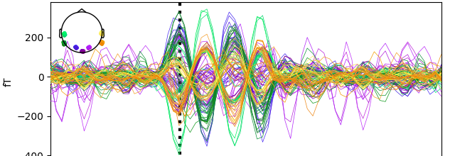
脑磁图（magnetoencephalography，MEG）是用于大脑功能研究的综合生物电磁信号测量系统，集合了量子物理、电子工程学、生物学等尖端科学技术于一体，以无创、非侵入式的方式直接探测大脑电磁生理信号，可广泛地用于大脑功能的基础研究和临床脑疾病诊断。

Slide 8
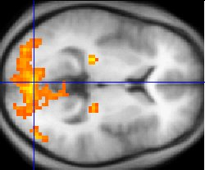
功能性磁振造影资料（黄到橘色）叠在数人平均而得的脑部解剖影像（灰阶）上方，显示出受外界刺激时的脑部活化区域。
功能性磁振造影（fMRI，functional Magnetic Resonance Imaging）是一种神经影像学技术。其原理是利用磁振造影来测量神经元活动所引发之血液动力的改变。由于fMRI的非侵入性和其较少的辐射暴露量，从1990年代开始其就在脑部功能定位领域占有了重要地位。目前，fMRI主要被运用于对人及动物的脑或脊髓之研究中。

Slide 9
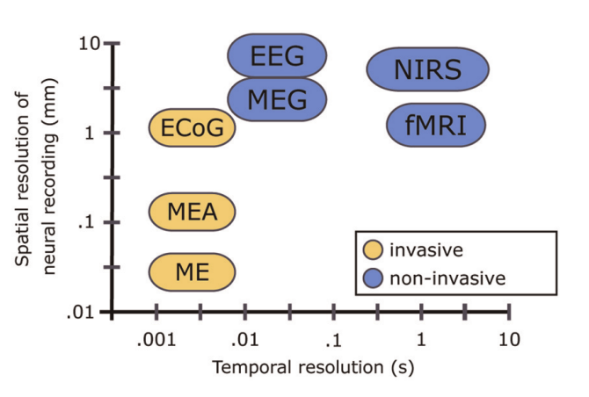
Main Difference Between Them
- EEG 是通过放置在头皮上的电极来测量大脑的电活动。这些电极检测大脑神经元放电时产生的微小电流。EEG 信号具有较高的时间分辨率，可以捕捉到大脑活动的快速变化，但空间分辨率相对较低，难以精确定位大脑活动的确切位置。
- MEG 使用超导量子干涉装置 (SQUIDs) 来测量大脑产生的磁场。MEG 信号也具有较高的时间分辨率，并且空间分辨率比 EEG 更高，可以更精确地定位大脑活动的位置。然而，MEG 的信号较弱，容易受到环境磁场的干扰。
- fMRI 利用血氧水平依赖 (BOLD) 效应来监测大脑活动。当大脑某个区域变得活跃时，该区域的血流量和氧合水平会发生变化。fMRI 通过检测这些变化来推断大脑活动。fMRI 信号具有较高的空间分辨率，可以详细显示大脑活动的区域，但时间分辨率较低，通常需要较长时间才能完成一次扫描。
- 总结来说，EEG 适合捕捉快速变化的大脑活动，但空间分辨率较低；MEG 提供了较高的空间和时间分辨率，但信号较弱；fMRI 提供了较高的空间分辨率，适合观察大脑活动的区域，但时间分辨率较低。这些技术的选择和使用取决于具体的研究目的和需求。
时间分辨率和空间分辨率

Slide 10
Dataset in Brain En/Decoding
Text (文字)：通过解码模型来重建或预测大脑活动中涉及的文本内容。这包括对单个词、句子和文本片段的解码。例如，使用BERT、RoBERTa等语言模型来预测或生成与大脑活动相关的文本。
Image (图像)：图像解码涉及使用模型来重建或预测大脑活动中看到的图像。这包括对静止图像和动态视频的解码。解码模型可能使用CNNs (Convolutional Neural Networks)、Vision Transformers等视觉处理模型。
Speech (语音)：语音解码涉及使用模型来重建或预测大脑活动中听到的语音内容。这可能包括对语音的音素、音节、单词和句子的解码。

Slide 11
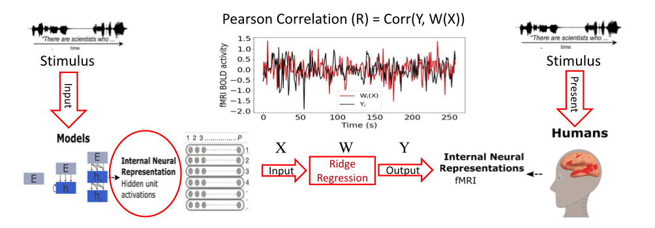
Dive into Brain En/Decoding

Slide 12
How to Learn the Presentation of Brain Signals
早期会使用一些信号处理方法进行手工的特征提取, 例如时频分析, 小波变化, 独立成分分析等等, 之后使用一些统计机器学习模型，如线性回归、主成分分析（PCA）.
现在, 大家通常使用一个复杂的深度学习模型进行 Hierarchical Feature Learning
因此, 我们认为这是一项对齐任务, 对于两个 Encoder, 我们希望通过训练让他们的表征尽量是一致的

Slide 13
How to Do Encoding
Tokenization! Why?
脑电信息天然是连续的, 不是离散的. 数据集中的脑电信号是离散的, 但是经过了下采样.
采样代表信息损失
不采样会导致有过多的 Token
我们总是期待无损的输入 (So we expect lossless compression)
目前在 Brain Decoding 中对于连续的信号, 我们使用 一些基于 VQ-VAE 改进的 离散Tokenizer. 无奈之选, 但是必须.

Slide 14
Why Lossless Compression Matters
ImageNet-64的平均信息熵是3.44比特/字节，我们就当它是3比特/字节，那么一个64*64的ImageNet图像，平均的总信息熵是64×64×3×364×64×3×3比特
如果使用 VQ-VAE 进行压缩, 对于词表大小为V的词表，每个token的平均信息熵为log₂ V比特.
如果要将编码长度压缩为L并实现无损压缩，需满足以下不等式：
L × log₂ V ≥ 64 × 64 × 3 × 3
- 如果L = 256 = 16 × 16，则至少需要V ≥ 2¹⁴⁴ ≈ 2 × 10⁴³, 显然没有这么大的词表

Slide 15
How to Do Encoding
Model Structure
Model Capacity of Structure
进行大型预训练的模型
Inductive Bias of Structure Design
不同的区域对应不同的 Channel, CNN 的 Kernal 考虑了临近Channel 之间的关系
脑电是一种信号, 自然的使用序列建模
Training Objective
重建损失: 压缩信息
MAE, Autoregressive
对比损失: 拉近距离
CLIP Like, Semantic CL

Slide 16
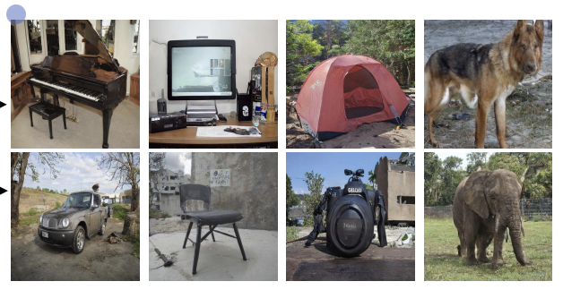
这是一个典型的编码➕对齐范式. CLIP Image Encoder 是冻结的. 训练阶段使用 contrastive loss 对齐 Brain Model 和 CLIP Encoder 的表示, 使用 Regression 强制回归 Image Embedding. 没有使用重建损失.

Slide 17
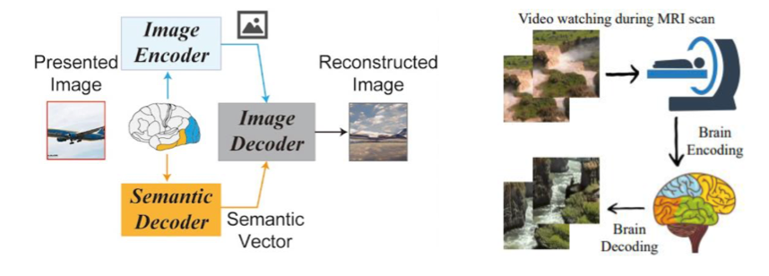
How to Do Decoding
生成式的范式. Encoder and Decoder. Diffusion.

Slide 18
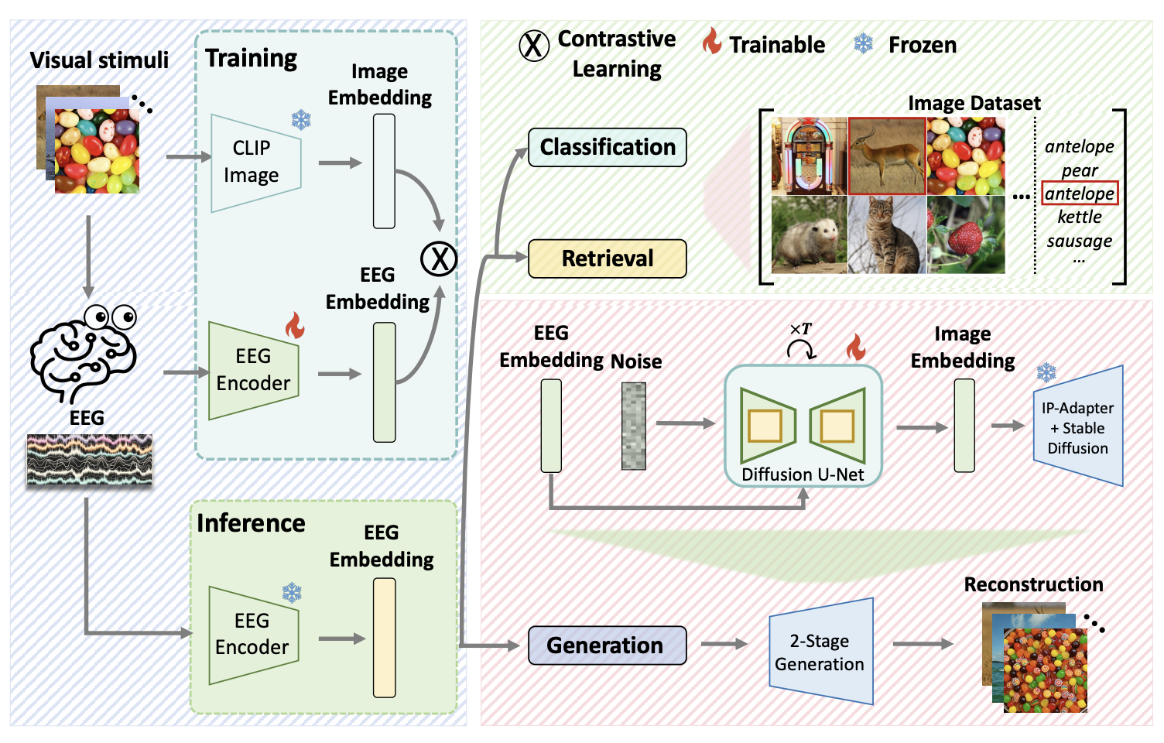
Decoding to Image
Use Diffusion Model to Generation from Brain Representation

Slide 19
Difference Way to Use Diffusion
Image to Text generation (Use Brain Embedding to G
Classifier Free

Slide 20
Difference Way to Use Diffusion
Text Prompt can be BLIP like Caption fine-tune on Brain Signal or just put it as a all zero tensor

Slide 21
Analysis Results
体素分析
不同的体素(大脑分区有不同的功能)
例如：可能会发现在处理积极情绪时，杏仁核和前额叶皮层之间的功能连接增强。
频段分析
不同频段的大脑信号代表不同的状态
Betax (13-30 Hz)： •主要功能：清醒，专注，认知处理 •例子：当一个人在解决数学问题或进行复杂的决策时，大脑会产生较多的 beta波。这种状态与逻辑思考、问题解决和警觉性相关。

Slide 22
Analysis Results
得到多个不同语义的大脑特征, 对不同脑区的信号使用简单的线性模型进行
拟合. 观察那个区域的拟合优度最高.
在这里, 不同的语义有,
- 使用 Image Caption 对齐的语义,
- 使用 Image 对齐的语义
- 混合语义
他们的表征对齐程度是否会和大脑的生理学分区一样.

Slide 23
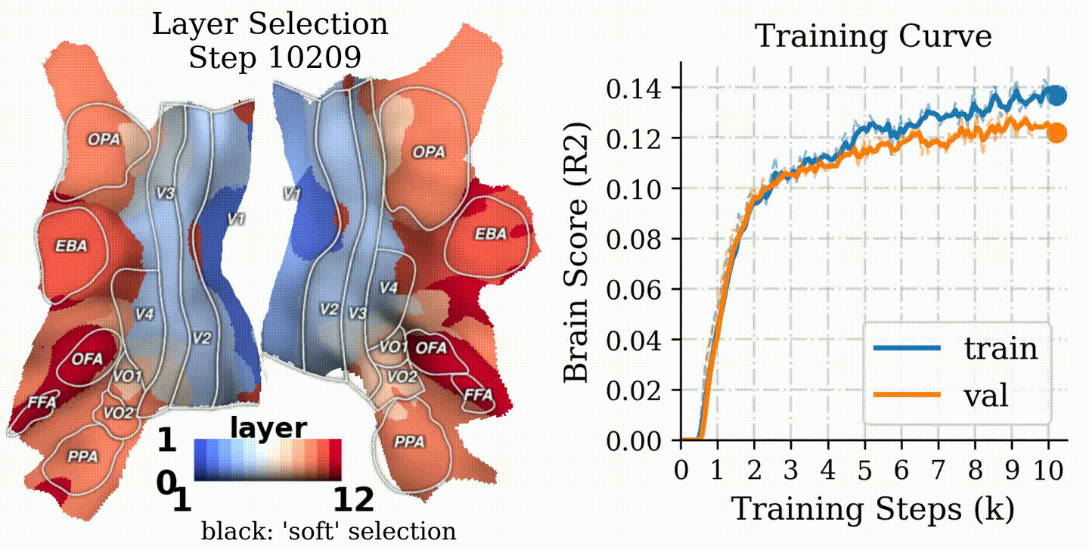
Analysis Results – Brain Decodes Neural Nets
Brain Also Decodes Deep Nets

Slide 24
END

